Slide 1
Analiza Finansowa
Struktura kapitału, a dźwignie finansowe

Slide 2
Plan
Tarcza podatkowa z tytułu odsetek
Wartość firmy, a tarcza podatkowa
Koszt kapitału po uwzględnieniu opodatkowania
Wybrane zagadnienia upadłości

Slide 3
Tarcza podatkowa z tytułu odsetek
 | Firma A (PLN) | Firma Z (PLN)
EBIT | 1000 | 1000
Odsetki | 0 | 80
Dochód do opodatkowania | 1000 | 920
Podatki (30%) | 300 | 276
Dochód netto | 700 | 644
Dodatkowo wiemy, że firma Z wyemitowała obligacje
o wartości 1000 PLN i oprocentowaniem 8%

Slide 4
Tarcza podatkowa z tytułu odsetek
 | Firma A (PLN) | Firma Z (PLN)
EBIT | 1000 | 1000
Podatki (30%) | 300 | 276
Dochód netto | 700 | 644
Dodatkowo wiemy, że firma Z wyemitowała obligacje
o wartości 1000 PLN i oprocentowaniem 8%

Slide 5
Tarcza podatkowa z tytułu odsetek
Przepływy pieniężne | Firma A (PLN) | Firma Z (PLN)
Do akcjonariuszy | 700 | 644
Do posiadaczy obligacji | 0 | 80
Razem | 700 | 724

Slide 6
Czy tworzy to wartość dodaną?
W każdym roku firma Z będzie generować przepływy wyższe o 24 PLN
Jak można porównać wartość firmy A i Z?

Slide 7
Tarcza podatkowa z tytułu odsetek
Przepływy pieniężne | Firma A (PLN) | Firma Z (PLN)
Do akcjonariuszy | 700 | 644
Do posiadaczy obligacji | 0 | 80
Razem | 700 | 724
Tarcza podatkowa ma charakter płatności ciągłej
Ponieważ firma generuje wyższe przepływy to prawdopodobnie będzie więcej warta (?)
Obligacje są oprocentowane na 8%

Slide 8

Wartość tarczy podatkowej
$$PV=\frac{24}{0,08}=\frac{0,30∗1000∗0,08}{0,08}=300$$
$$PV=\frac{T_{c}∗D∗R_{D}}{R_{D}}$$
$$PV=T_{c}∗D$$
$T_{c}$ - stopa podatku
$D$ – wartość zadłużenia
$R_{D}$ - stopa dyskontowa

Slide 9
Wartość firmy, a tarcza podatkowa

Slide 10

Wartość firmy nie korzystającej z dźwigni finansowej
$$V_{U}=\frac{EBIT∗(1{−T}_{c})}{R_{U}}$$

Slide 11

Wartość firmy korzystającej z dźwigni finansowej
$$V_{U}=\frac{EBIT∗(1{−T}_{c})}{R_{U}}$$
$$PV=T_{c}∗D$$
$$V_{L}=\frac{EBIT∗(1{−T}_{c})}{R_{U}}+T_{c}∗D$$

Slide 12
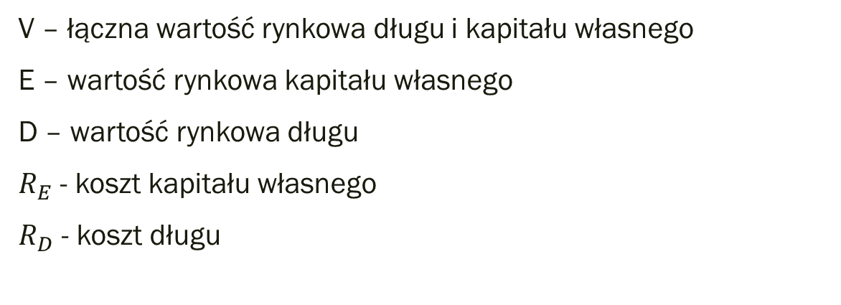
II twierdzenie teorii M&M
$$WACC=\left(\frac{E}{V}\right)∗R_{E}+\left(\frac{D}{V}\right)∗R_{D}$$
V – łączna wartość rynkowa długu i kapitału własnego
E – wartość rynkowa kapitału własnego
D – wartość rynkowa długu
$R_{E}$ - koszt kapitału własnego
$R_{D}$ - koszt długu
Bez opodatkowania!!!

Slide 13
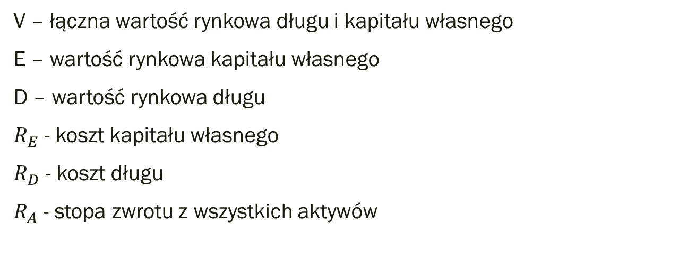
II twierdzenie teorii M&M
$$R_{A}=\left(\frac{E}{V}\right)∗R_{E}+\left(\frac{D}{V}\right)∗R_{D}$$
V – łączna wartość rynkowa długu i kapitału własnego
E – wartość rynkowa kapitału własnego
D – wartość rynkowa długu
$R_{E}$ - koszt kapitału własnego
$R_{D}$ - koszt długu
$R_{A}$ - stopa zwrotu z wszystkich aktywów
Bez opodatkowania!!!

Slide 14
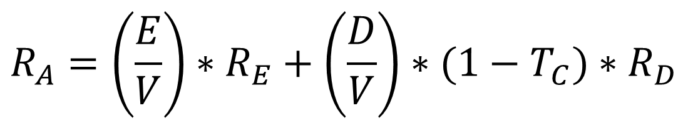
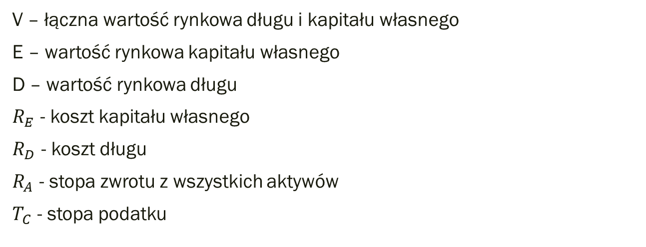
II twierdzenie teorii M&M
$$R_{A}=\left(\frac{E}{V}\right)∗R_{E}+\left(\frac{D}{V}\right)∗(1−T_{C})∗R_{D}$$
V – łączna wartość rynkowa długu i kapitału własnego
E – wartość rynkowa kapitału własnego
D – wartość rynkowa długu
$R_{E}$ - koszt kapitału własnego
$R_{D}$ - koszt długu
$R_{A}$ - stopa zwrotu z wszystkich aktywów
$T_{C}$ - stopa podatku

Slide 15
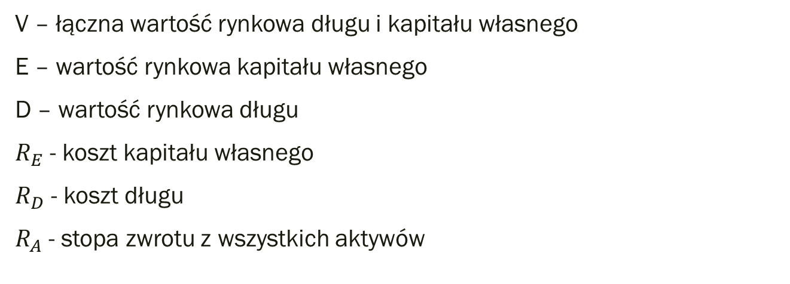
II twierdzenie teorii M&M
$$R_{E}=R_{A}+ ({R_{A}−R}_{D})∗\left(\frac{D}{E}\right)$$
V – łączna wartość rynkowa długu i kapitału własnego
E – wartość rynkowa kapitału własnego
D – wartość rynkowa długu
$R_{E}$ - koszt kapitału własnego
$R_{D}$ - koszt długu
$R_{A}$ - stopa zwrotu z wszystkich aktywów
Bez opodatkowania!!!

Slide 16
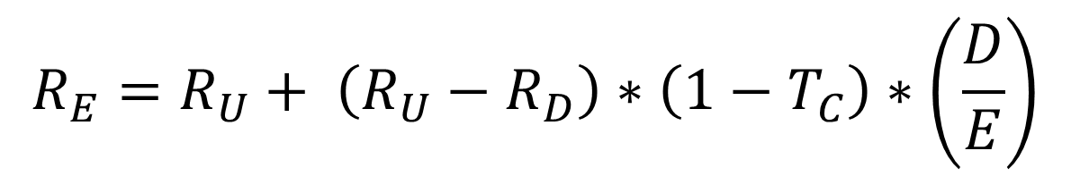
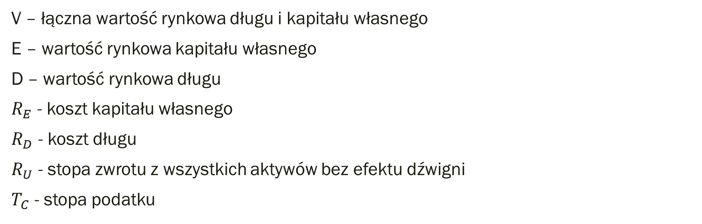
II twierdzenie teorii M&M
$$R_{E}=R_{U}+ \left({R_{U}−R}_{D}\right)∗\left(1−T_{C}\right)∗\left(\frac{D}{E}\right)$$
V – łączna wartość rynkowa długu i kapitału własnego
E – wartość rynkowa kapitału własnego
D – wartość rynkowa długu
$R_{E}$ - koszt kapitału własnego
$R_{D}$ - koszt długu
$R_{U}$ - stopa zwrotu z wszystkich aktywów bez efektu dźwigni
$T_{C}$ - stopa podatku

Slide 17
Roszczenia
Akcjonariusze
Kredytodawcy
Państwo
Sąd upadłościowy i prawnicy
Inni zgłaszający roszczenia

Slide 18
Upadłość
CZTERY KATEGORIE WIERZYTELNOŚCI
koszty postępowania upadłościowego,
należności publicznoprawne,
większość wierzytelności powstałych w toku kontaktów handlowych pomiędzy wierzycielami a upadłym przed ogłoszeniem upadłości,
odsetki nienależące do wyższych kategorii.

Slide 19
Upadłość
Likwidacyjna
Układowa (większe korzyści, przez głosowanie)
Postępowanie restrukturyzacyjne

